Slide 1

Chào mừng thầy cô và các em
đến với môn Tiếng Việt

Slide 2



Slide 3
Thứ … ngày … tháng…
Bài 24
Chiếc rễ đa tròn

Slide 4
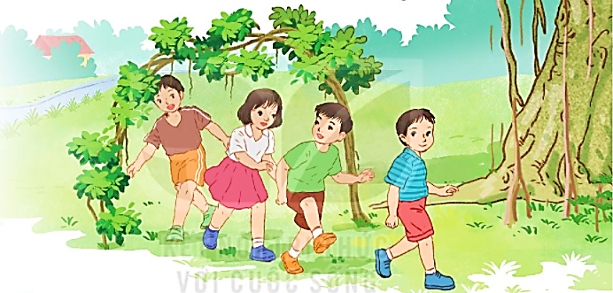
Hát một bài hát về Bác Hồ với thiếu niên, nhi đồng.

Slide 5

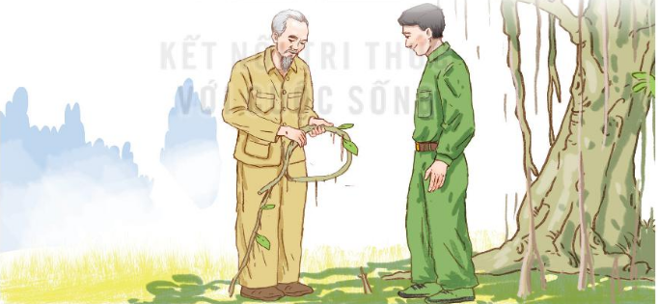
ĐỌC MẪU
CHIẾC RỄ ĐA TRÒN
Một sớm hôm ấy, như thường lệ, Bác Hồ đi dạo trong vườn. Đến gần cây đa, Bác chợt thấy một chiếc rễ đa nhỏ và dài ngoằn ngoèo trên mặt đất. Chắc là trận gió đêm qua đã làm nó rơi xuống. Bác tần ngần một lát, rồi nói với chú cần vụ:
Chú cuốn chiếc rễ này lại, rồi trồng cho nó mọc tiếp nhé!
Theo lời Bác, chú cần vụ xới đất, vùi chiếc rễ xuống. Thấy vậy, Bác ân cần bảo:
Chú nên làm thế này.

Slide 6
ĐỌC MẪU
CHIẾC RỄ ĐA TRÒN
Nói rồi, Bác cuộn chiếc rễ thành một vòng tròn, cùng chú cần vụ buộc nó tựa vào hai cái cọc, sau đó mới vùi hai đầu rễ xuống đất.
Chú cần vụ thắc mắc:
Thưa Bác, Bác làm thế để làm gì ạ?
Bác khẽ cười:
Rồi chú sẽ biết.
Nhiều năm sau, chiếc rễ đã lớn và thành cây đa con có vòng lá tròn. Thiếu nhi vào thăm vườn Bác, em nào cũng thích chơi trò chui qua chui lại vòng lá ấy. Lúc đó, mọi người mới hiểu vì sao Bác cho trồng chiếc rễ đa thành hình tròn như thế.

Slide 7


Câu chuyện gồm mấy đoạn ?
CHIẾC RỄ ĐA TRÒN
Một sớm hôm ấy, như thường lệ, Bác Hồ đi dạo trong vườn. Đến gần cây đa, Bác chợt thấy một chiếc rễ đa nhỏ và dài ngoằn ngoèo trên mặt đất. Chắc là trận gió đêm qua đã làm nó rơi xuống. Bác tần ngần một lát, rồi nói với chú cần vụ:
Chú cuốn chiếc rễ này lại, rồi trồng cho nó mọc tiếp nhé!
Theo lời Bác, chú cần vụ xới đất, vùi chiếc rễ xuống. Thấy vậy, Bác ân cần bảo:
Chú nên làm thế này.

Slide 8

CHIẾC RỄ ĐA TRÒN
Nói rồi, Bác cuộn chiếc rễ thành một vòng tròn, cùng chú cần vụ buộc nó tựa vào hai cái cọc, sau đó mới vùi hai đầu rễ xuống đất.
Chú cần vụ thắc mắc:
Thưa Bác, Bác làm thế để làm gì ạ?
Bác khẽ cười:
Rồi chú sẽ biết.
Nhiều năm sau, chiếc rễ đã lớn và thành cây đa con có vòng lá tròn. Thiếu nhi vào thăm vườn Bác, em nào cũng thích chơi trò chui qua chui lại vòng lá ấy. Lúc đó, mọi người mới hiểu vì sao Bác cho trồng chiếc rễ đa thành hình tròn như thế.

Slide 9


Luyện đọc từ khó
ngoằn ngoèo
cuộn

Slide 10
ĐỌC
Một số câu văn dài
Một sớm hôm ấy, như thường lệ, Bác Hồ đi dạo trong vườn.
Đến gần cây đa, Bác chợt thấy một chiếc rễ đa nhỏ và dài ngoằn ngoèo trên mặt đất.

Slide 11
Từ ngữ
ngoằn ngoèo
: uốn lượn theo nhiều hướng khác nhau.
tần ngần
: đang mải suy nghĩ, cân nhắc và chưa biết nên làm gì hay quyết định thế nào.
cần vụ
: người làm công việc chăm sóc Bác Hồ.

Slide 12
Đọc theo nhóm
CHIẾC RỄ ĐA TRÒN
Một sớm hôm ấy, như thường lệ, Bác Hồ đi dạo trong vườn. Đến gần cây đa, Bác chợt thấy một chiếc rễ đa nhỏ và dài ngoằn ngoèo trên mặt đất. Chắc là trận gió đêm qua đã làm nó rơi xuống. Bác tần ngần một lát, rồi nói với chú cần vụ:
Chú cuốn chiếc rễ này lại, rồi trồng cho nó mọc tiếp nhé!
Theo lời Bác, chú cần vụ xới đất, vùi chiếc rễ xuống. Thấy vậy, Bác ân cần bảo:
Chú nên làm thế này.

Slide 13
CHIẾC RỄ ĐA TRÒN
Nói rồi, Bác cuộn chiếc rễ thành một vòng tròn, cùng chú cần vụ buộc nó tựa vào hai cái cọc, sau đó mới vùi hai đầu rễ xuống đất.
Chú cần vụ thắc mắc:
Thưa Bác, Bác làm thế để làm gì ạ?
Bác khẽ cười:
Rồi chú sẽ biết.
Nhiều năm sau, chiếc rễ đã lớn và thành cây đa con có vòng lá tròn. Thiếu nhi vào thăm vườn Bác, em nào cũng thích chơi trò chui qua chui lại vòng lá ấy. Lúc đó, mọi người mới hiểu vì sao Bác cho trồng chiếc rễ đa thành hình tròn như thế.

Slide 14
ĐỌC TOÀN BÀI
CHIẾC RỄ ĐA TRÒN
Một sớm hôm ấy, như thường lệ, Bác Hồ đi dạo trong vườn. Đến gần cây đa, Bác chợt thấy một chiếc rễ đa nhỏ và dài ngoằn ngoèo trên mặt đất. Chắc là trận gió đêm qua đã làm nó rơi xuống. Bác tần ngần một lát, rồi nói với chú cần vụ:
Chú cuốn chiếc rễ này lại, rồi trồng cho nó mọc tiếp nhé!
Theo lời Bác, chú cần vụ xới đất, vùi chiếc rễ xuống. Thấy vậy, Bác ân cần bảo:
Chú nên làm thế này.

Slide 15
ĐỌC TOÀN BÀI
CHIẾC RỄ ĐA TRÒN
Nói rồi, Bác cuộn chiếc rễ thành một vòng tròn, cùng chú cần vụ buộc nó tựa vào hai cái cọc, sau đó mới vùi hai đầu rễ xuống đất.
Chú cần vụ thắc mắc:
Thưa Bác, Bác làm thế để làm gì ạ?
Bác khẽ cười:
Rồi chú sẽ biết.
Nhiều năm sau, chiếc rễ đã lớn và thành cây đa con có vòng lá tròn. Thiếu nhi vào thăm vườn Bác, em nào cũng thích chơi trò chui qua chui lại vòng lá ấy. Lúc đó, mọi người mới hiểu vì sao Bác cho trồng chiếc rễ đa thành hình tròn như thế.

Slide 16



CỦNG CỐ BÀI HỌC
Notes:
Bài giảng thiết kế bởi: Hương Thảo - tranthao121006@gmail.com

